Slide 1

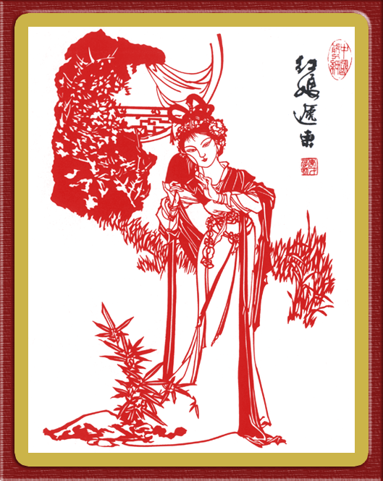

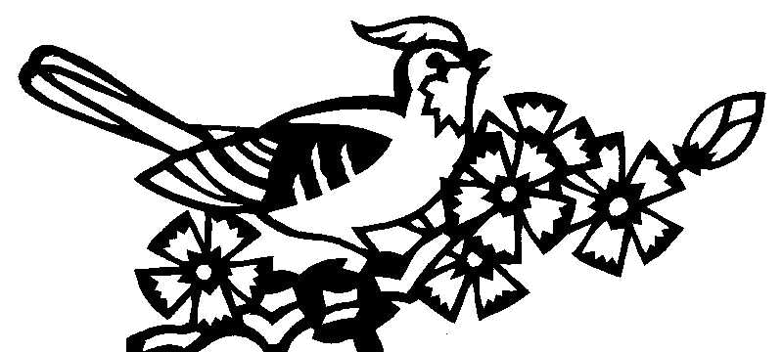
人人都有姥姥，她们或高或矮，或胖或瘦，或白或黑，或普通或神奇……你的姥姥给你什么样的感觉呢？她给你最深的印象是什么？你和她的感情怎么样？

Slide 2
有个叫笑源的人，她和姥姥的感情非常深厚，他的姥姥最拿手的是剪纸。为了表达他对姥姥的深切思念之情，他特地写了一篇文章，今天我们就来学习《姥姥的剪纸》。

Slide 3

苏教版 六年级 语文 上册 第四组
姥姥的剪纸

Slide 4

我能行
tún
zhū
diāo
qǐ
屯
猪
刁
岂
屯积
养猪
刁难
岂能
Notes:
用鼠标点击生字，依次出现该字的拼音和组词。

Slide 5
我能行
jià
tuó
kěn
shuǎnɡ
稼
驮
啃
爽
庄稼
驮运
啃啮
凉爽
Notes:
用鼠标点击生字，依次出现该字的拼音和组词。

Slide 6

自由读课文，给课文分段。
第1～3段：讲述了姥姥剪纸的技艺高超，深入人心。
第4～6段：讲述了姥姥在“我”的刁难下，尽展技艺。

Slide 7
自由读课文，给课文分段。
第7～12段：讲述了姥姥用剪纸表达了与“我”的浓浓深情。
第13段：讲述了姥姥用剪纸表达对远方的“我”的挂念，姥姥的剪纸是“我”永远的回忆。

Slide 8
左邻右舍都贴着姥姥的剪纸，说明了什么？大家为什么都喜欢姥姥的剪纸呢？自由读课文2-3小节，思考上述问题。
作者的姥姥就是这样普通的老人，因为她有着所有普通妇女的美德——勤劳善良。但是说她普通却又不普通，她身怀剪纸绝技，广结善缘。她是一位多么了不起的女性啊！

Slide 9
是呀，姥姥心灵手巧，剪纸技艺高超。从课文第四小节中的哪些地方可以看出来呢？请同学们自由朗读课文，思考一下。
１．“一天，我用双手死死地捂住姥姥的双眼，让她摸着剪窗花。岂知工夫不大，一幅‘喜鹊登梅’便完成了。”
“死死地捂住、摸着剪”说明剪窗花难度之大，“工夫不大”说明姥姥动作熟练，完成速度快。由此可见她技艺高超。

Slide 10
是呀，姥姥心灵手巧，剪纸技艺高超。从课文第四小节中的哪些地方可以看出呢？请同学们自由朗读课文，思考一下。
２．“嗬！梅枝与喜鹊形象生动，大小疏密无可挑剔。”
“形象生动”说明姥姥的剪纸惟妙惟肖，“无可挑剔”是说我没有办法找到毛病，说明我打心眼里佩服姥姥的剪纸技术。

Slide 11
说说你对这句话的理解：“姥姥的手就是眼睛，好使的剪刀就像她两根延长的手指。”
说姥姥的手就是眼睛是因为——姥姥的手有分寸，有把握，也就是姥姥说的“有准头”。说剪刀好使，就像姥姥延长的手指是因为——姥姥的手非常灵巧，把剪刀运用得灵活自如。

Slide 12
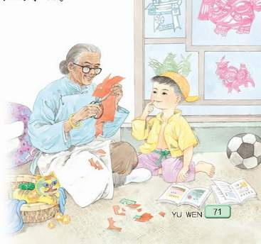
姥姥剪纸是什么神态呢？
请同学们看书中插图，姥姥剪纸时眼睛紧盯着手中的剪刀和彩纸，眼神——专注，对手中的活儿是——一丝不苟，整个身体和精神都沉浸到了非常快乐的剪纸活动中了。这就是“身心入境”的神态。

Slide 13
屋檐下，姥姥剪了几幅图样给我，分别是什么内容呢？它们都表达了姥姥怎样的感情？请同学们默读课文7～1２小节，思考一下。
姥姥一直用她的剪纸表达对我浓浓的亲情。

Slide 14
事实上，我不管走多远，走多久，梦中都不时映现家乡的窗花和村路两侧的四季田野。无论何时，无论何地，只要忆及那清清爽爽的剪纸声，我的心境与梦境就立刻变得有声有色。
当我忆及姥姥的剪纸声时，我的梦境里会出现哪些声音，哪些景物？从本段话中，你感受到了什么？

Slide 15

课文总结
同学们，剪纸不光展示了姥姥高超的剪纸技艺，更体现了姥姥对作者的疼爱牵挂，寄托了作者对姥姥的思念和依恋，它如同桥梁沟通了姥姥与作者之间的感情，宛如纽带，拉近了两人之间的距离。让我们永远地记住这份浓浓亲情的见证——姥姥的剪纸！我们的姥姥也同作者的姥姥一样，勤劳善良，心灵手巧，她们也一直在用自己的方式表达对我们的浓浓亲情。让我们永远地记住这个亲切而又温暖人心的名字——姥姥！

Slide 16

课外作业
在收到姥姥寄来老牛望着远去的小兔子的剪纸后，作者心境肯定颇不宁静，眼前肯定会浮现出和姥姥在一起时多姿多彩的生活画卷。假如你是作者，该怎么给姥姥回信呢？试着写写。

Slide 17

剪纸基本特性
民间剪纸之所以能够历经中国漫长的历史演变，而不失其纯净和清新的特质，与中国农村稳固的社会结构和文化结构有着密切的关系。它自身存在着过程中所具有的互为矛盾，又互为统一的不同特性，决定了其对于不断变革的自然选择方式，从而与宫廷艺术、文人艺术拉开了间距。
现在让我们欣赏一些精美的剪纸作品。

Slide 19
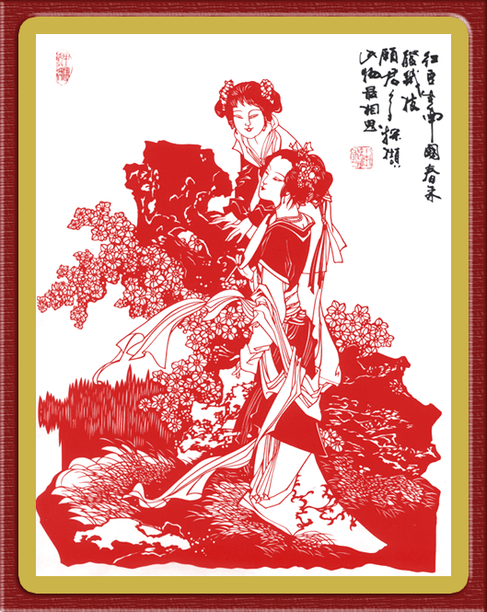

Slide 20
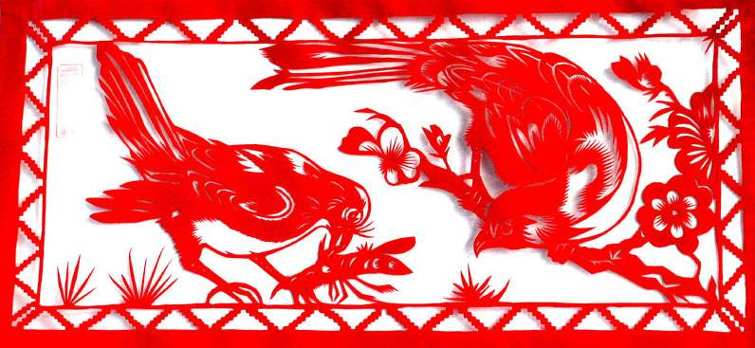

Slide 21


Slide 22


Slide 23
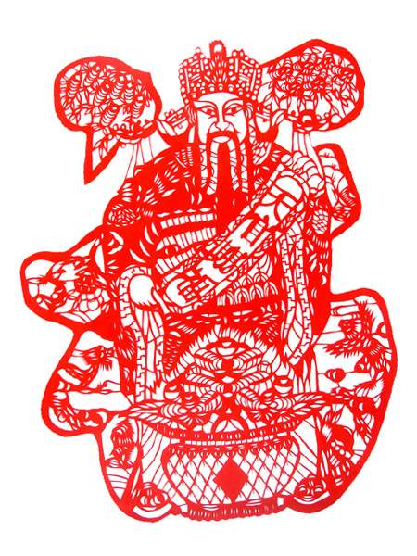

Slide 24


Slide 25
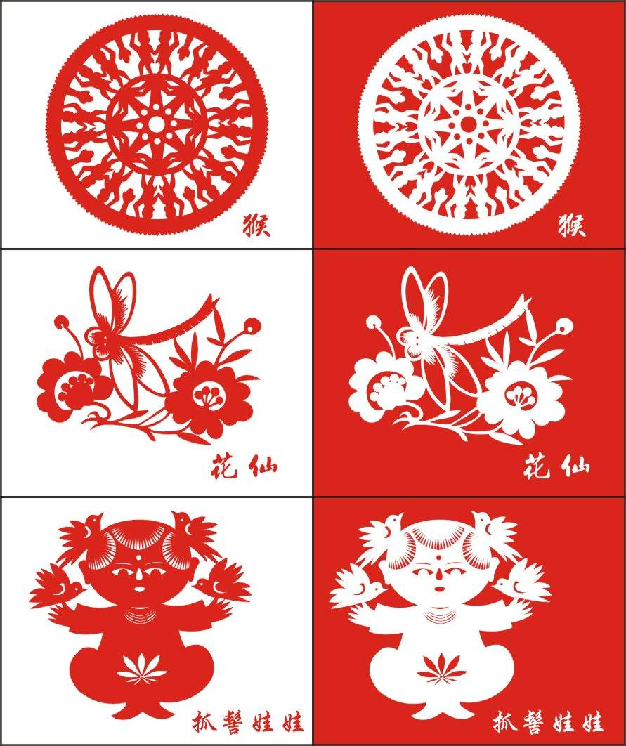

Slide 26
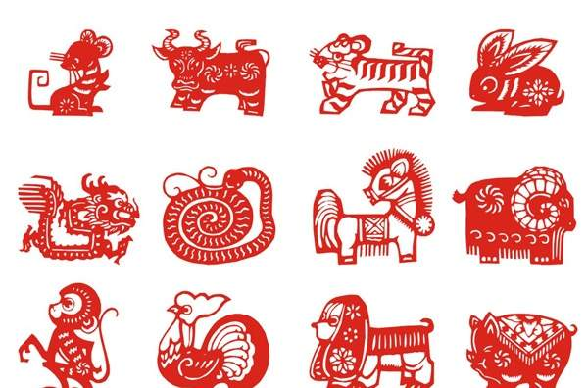

Slide 27
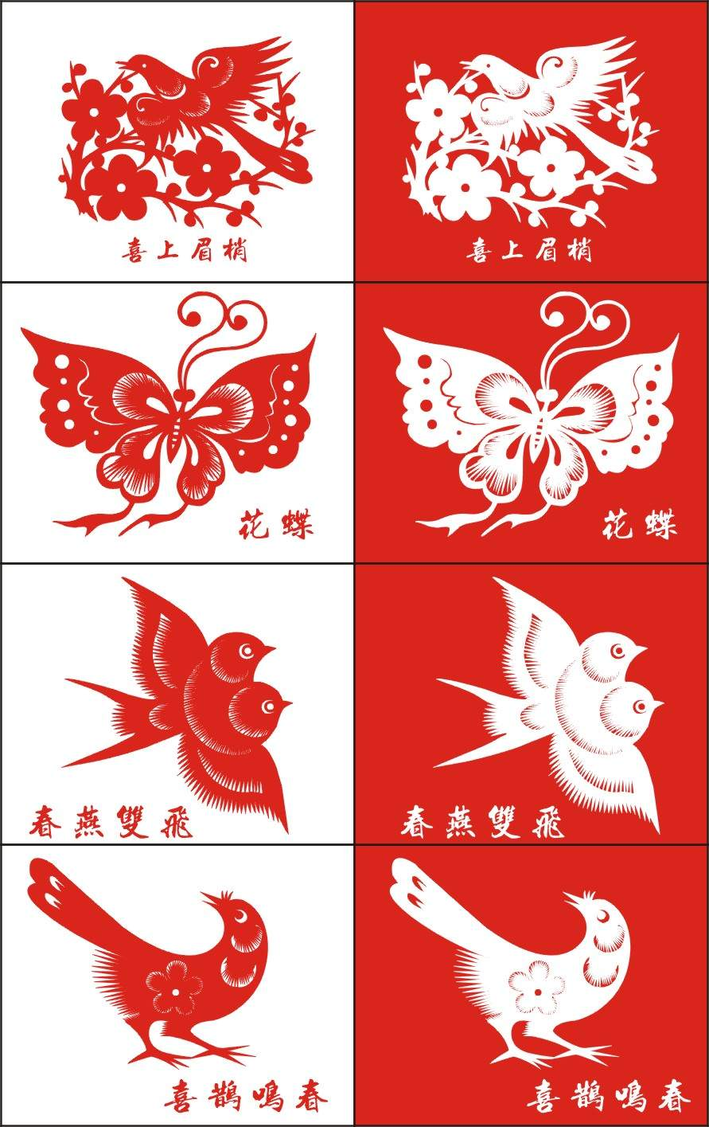

Slide 28
再见!

